Slide 1


Instituto Superior de Formación
Docente Nº 801 “Juana Manso”
(Acreditación Sin Reservas M.E Resolución 168/04)
Bienvenidos Ingresantes a Primer Año
Ciclo lectivo 2018

Slide 2
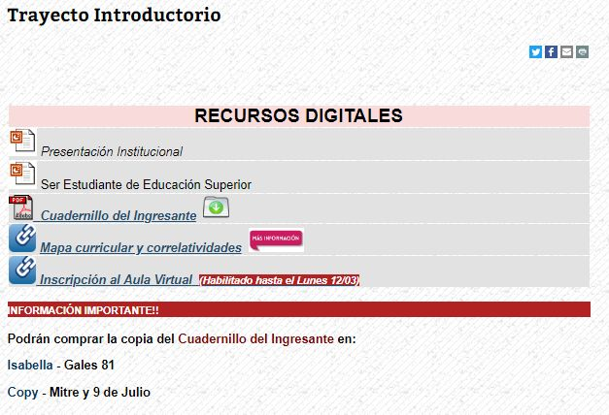

INSCRIPCIÓN AULA VIRTUAL
HABILITADO HASTA LUNES 12/03

Slide 3
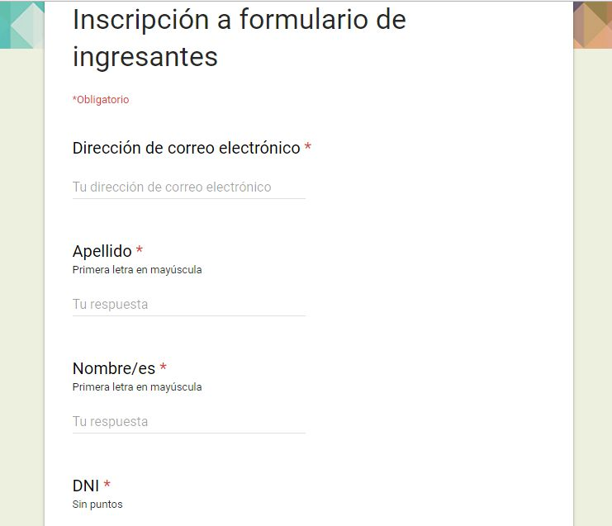
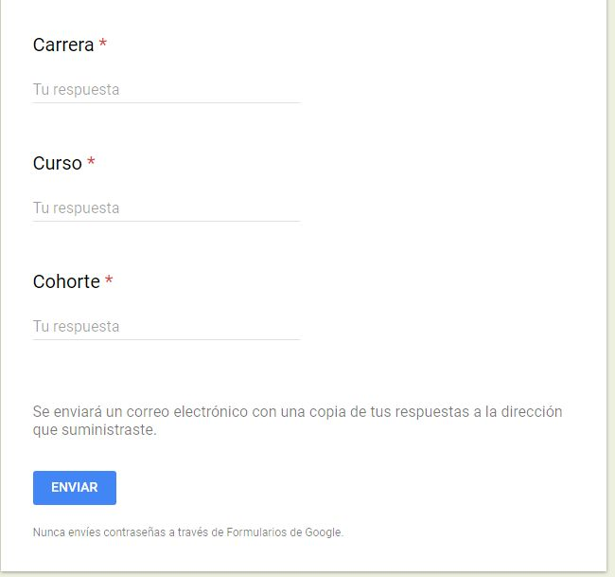
ATENCIÓN! RESPETA LAS CONSIGNAS DEL FORMULARIO:
INGRESA UN MAIL ACTUALIZADO Y QUE CONTROLES HABITUALMENTE.
PRIMERA LETRA EN MAYÚSCULA
DNI SIN PUNTOS
CARRERA NOMBRE COMPLETO
CURSO: 1ER AÑO
COHORTE: 2018

Slide 4
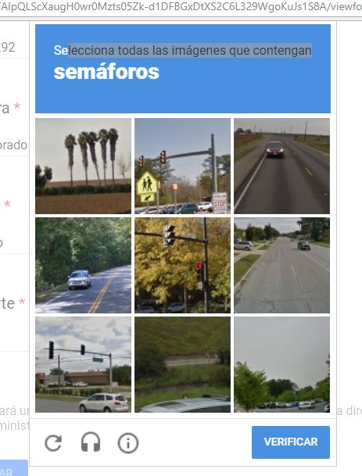
Luego de verificar las imágenes, aparecerá una leyenda de confirmación de envío

Slide 5
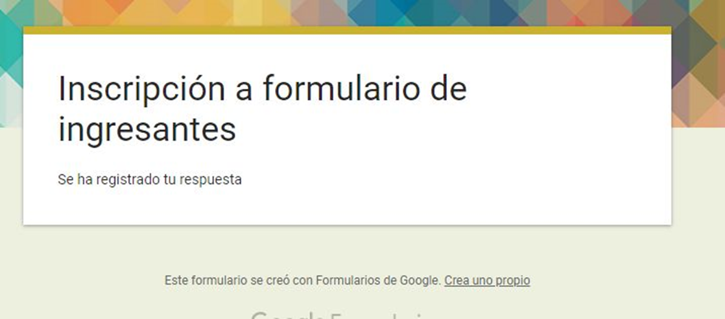
El envío ha sido exitoso y tu formulario se ha registrado.
Ahora debés revisar tu cuenta de mail.

Slide 6
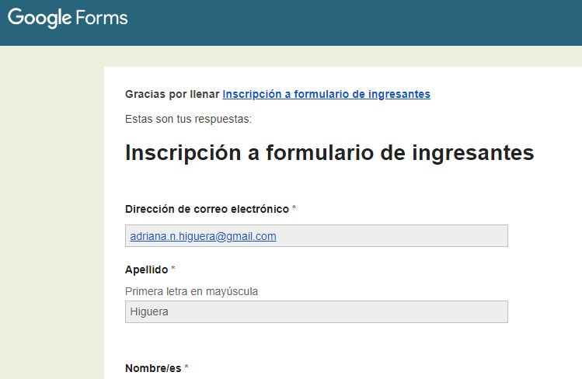
A ´la cuenta de mail que hayas registrado en el formulario, llegará la siguiente constancia de inscripción al aula virtual.

Slide 7
Una vez que hayas completado la inscripción, en un plazo de aproximadamente 72hs., llegará a tu mail un nombre de usuario y contraseña para ingresar a la plataforma.

Slide 8


